Slide 1
普 法

Slide 2
《劳动法》：全称是《中华人民共和国劳动法》
《劳动合同法》：全称是《中华人民共和国劳动合同法》
《劳动法》是劳动保障立法体系中的基准法，是《劳动合同法》的立法根据，可以说是《劳动合同法》的母法。
《劳动合同法》(全文)：https://www.gov.cn/jrzg/2007-06/29/content_667720.htm

Slide 3
第四章 劳动合同的解除和终止
合法解除共四种情况
协商解除劳动合同
（第三十六条）
无过失性辞退
（第四十条）
过失性辞退
（第三十九条）
经济性裁员
（第四十一条）

Slide 4
第四十二条 不得解除的情况
第四十四条 合同终止

Slide 5
第四十六条 支付经济补偿金的情况
协商解除劳动合同
（第三十六条）
经济性裁员
（第四十一条）
无过失性辞退
（第四十条）
合同终止
（第四十四条）

Slide 6
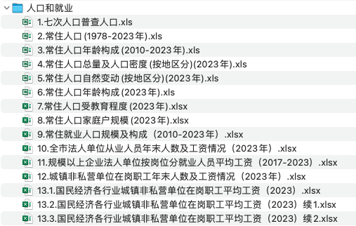
第四十七条 补偿金数额
6月19日北京市统计局公布北京市2023年社平工资
（法人单位月均社平工资三倍为47103.25元）

Slide 7
第四十八条 违法解除或终止劳动合同
第八十七条 二倍赔偿

Slide 8
告知
三十日
无过失性辞退
（第四十条）
三十日
经济性裁员
（第四十一条）
单方：事先
（第四十三条）
合同终止
（第四十四条）

